Slide 1
中间件篇-SignalR
一块块基石建造起整个国度，程序亦是如此，一个个中间件组成了我们得以运行的系统。
图灵技术官

Slide 2
SignalR
1
基本概念
4
结语
2
集群、分布式
3
聊天室实现原理

Slide 3

笔记-知识星球

Slide 4
CHAPTER
ONE
基本概念

Slide 5
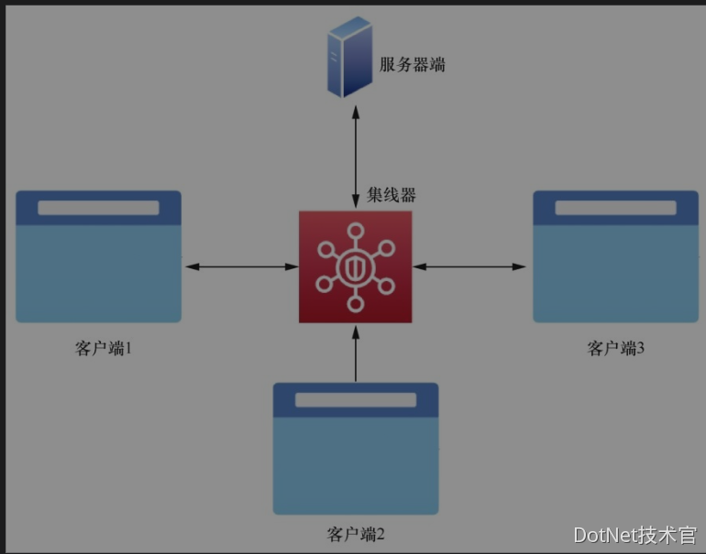
基本概念

Slide 6
CHAPTER
TWO
集群、分布式

Slide 7
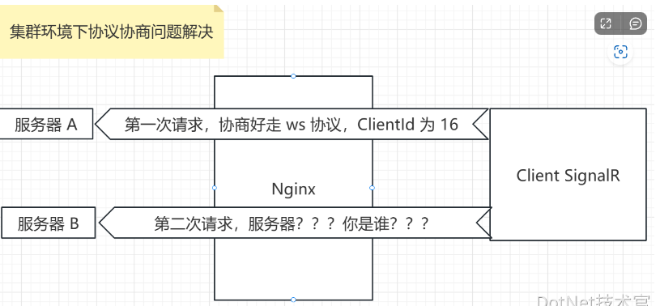
集群、分布式

Slide 8
CHAPTER
THREE
聊天室

Slide 9
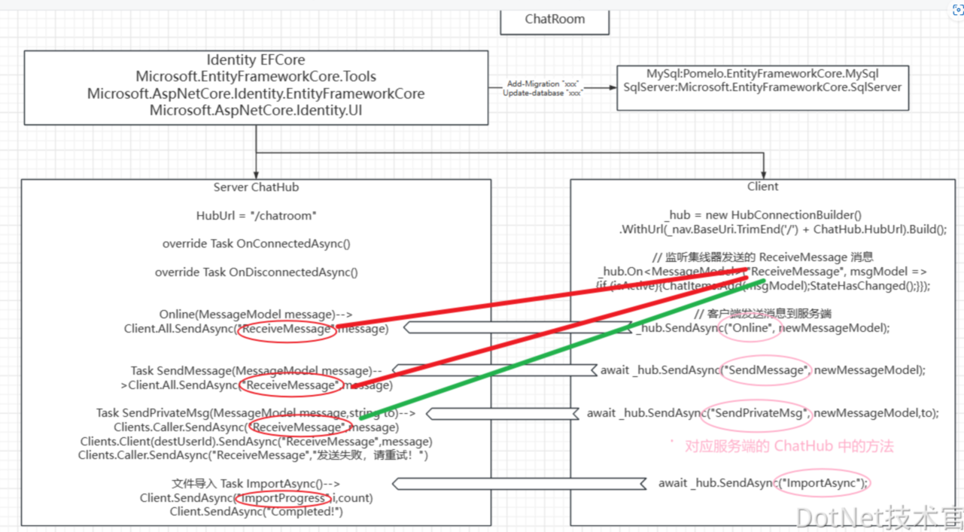
聊天室

Slide 10
CHAPTER
SIX
结语

Slide 11
Thank You!

